Slide 1
STROBOGLOVE
COMBAL Quentin
COCOGNE Romain

Slide 2
sommaire
Pourquoi ce projet ?
Principe de fonctionnement
Matériel et composants
Organisation du projet
Conclusion

Slide 3
Pourquoi ce projet ?

Slide 4
Principe de fonctionnement

Slide 5
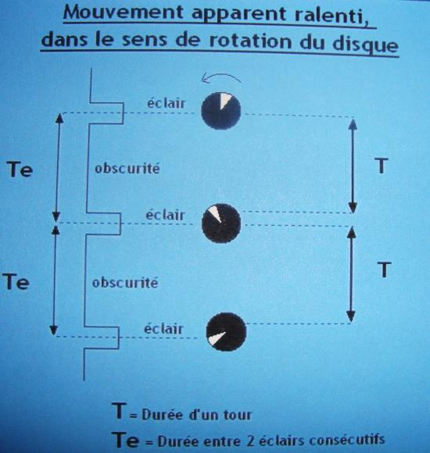
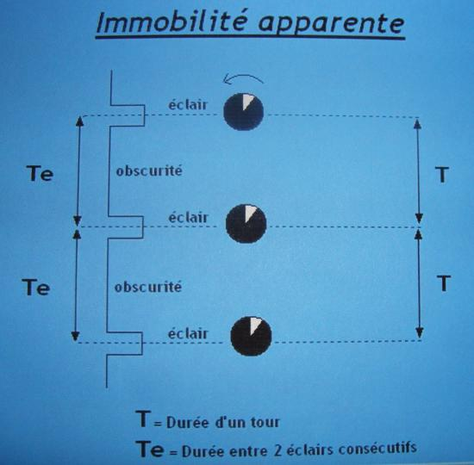
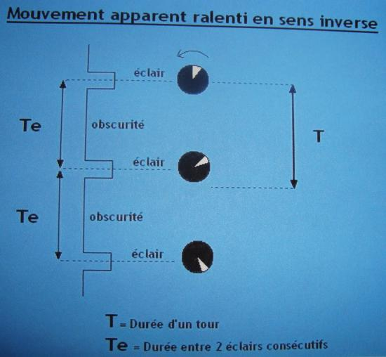
Principe de fonctionnement

Slide 6
Principe de fonctionnement
Insérer un schémas ici

Slide 7
Matériel et composants
Structure
Gant
Pâte thermique
Lentilles optiques
Plaque de cuivre
Electronique
2 Arduino (Nano/Mini Pro)
Accéléromètre
Potentiomètre
Résistances 100 et 10k
MOSFET
Flex Sensors
LED blanche 100W
Alimentation
Batterie lipo 11,1V - 12V +3A 1500 mAh OK
2éme (batterie moins puissante)
Convertisseur Boost DCDC (12V to 34V)
Transfert de données :
Bluetooth
Objet en rotation
moteur continu ou pas à pas
objet ludique
Horloge
Toupie

Slide 8
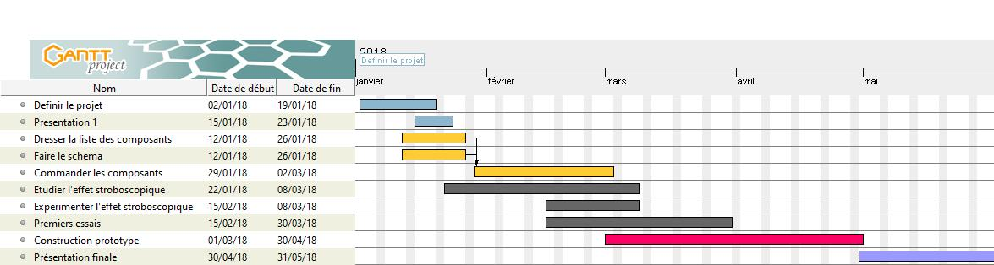
Organisation du projet

Slide 9
Conclusion

Slide 10
Sources
http://lesillusionsdoptique-tpe.e-monsite.com/pages/la-stroboscopie-qu-est-ce-que-c-est.html
http://www.makeagif.com

